Slide 1




Мониторинг пожаров
NASA FIRMS · 4 раза в сутки
AgroMind KZ
Интеллектуальная платформа
экологического мониторинга
Центральной Азии
ИИ-агроном
Анализ фото · рекомендации
Green & Digital Solutions for Central Asia
Прозрачность АПК
КОМАНДА: ХАКАТЯТА
Субсидии · урожайность

Slide 2




Проблема
Миллионы гектаров теряются без контроля
Пожары уничтожают урожай ежегодно
Фермер узнаёт о пожаре — видя дым
2 млн га
+6 часов
Данные разрознены по 10+ порталам
Расхождения в субсидиях до 11%
неудобно
4.5 млрд ₸
Решение — AgroMind KZ: единая платформа раннего предупреждения и контроля субсидий

Slide 3


Решение
Как AgroMind KZ решает проблему
Карта пожаров
ИИ-агроном
Спутники NASA FIRMS
Обновление 4 раза в сутки
Панель экологии по региону
Анализ фото урожая
Диагностика болезней
Рекомендации за 10 секунд
Субсидии
Урожайность
Спутниковая верификация
Выявление аномалий
Прозрачность АПК
Статистика по регионам
Динамика 2022–2024
Графики и тренды

Slide 4
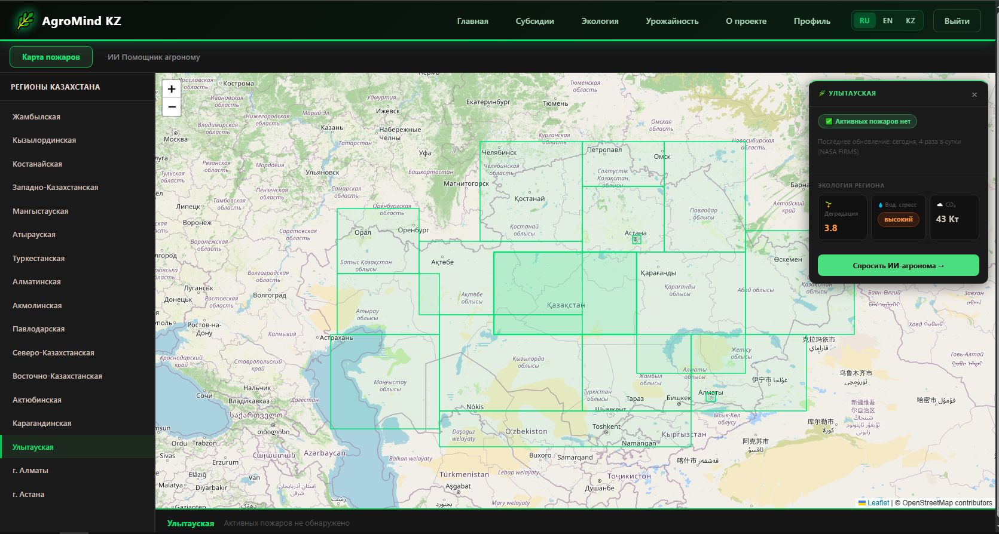
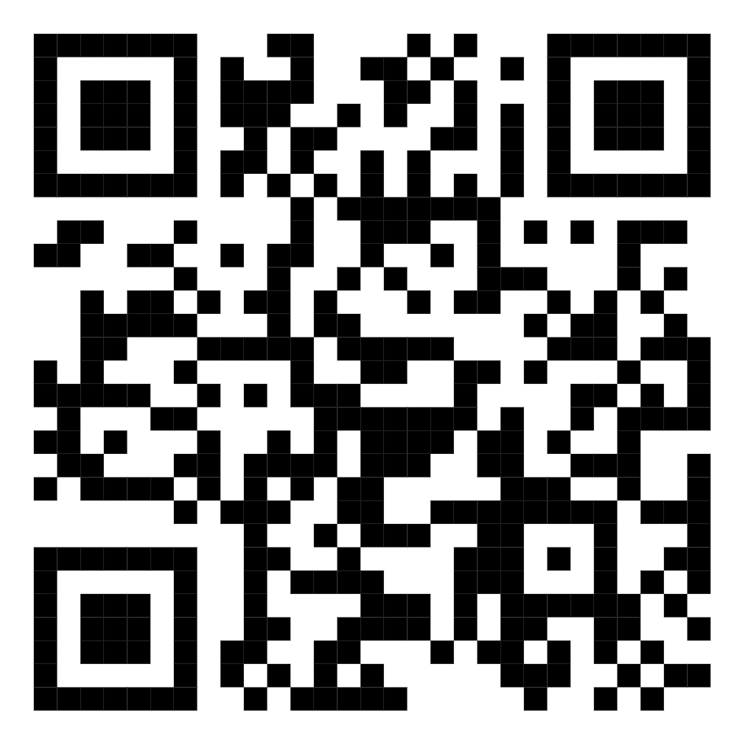
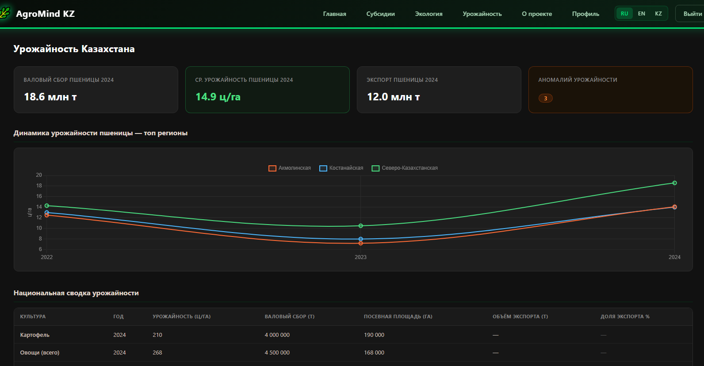

Решение
Доступ на AgroMindKZ
URL Адрес
http://146.190.221.66:8080

Slide 5


Что меняется
Было → Станет
Пожар — видит дым
Знает за 6 часов
Агроном едет на поле
Фото → 10 секунд
Субсидии непрозрачны
Открытый мониторинг
Данные на 10 порталах
Единая платформа
AgroMind KZ — цифровая безопасность сельского хозяйства Центральной Азии

Slide 6

Подтверждение спроса
Официальные данные подтверждают масштаб проблемы
15 000+
2 млн га
1.8 млн
11%
пожаров в год
потерь ежегодно
занятых в АПК
расхождений
МЧС Казахстан 2024
сельхозземель
потенц. пользователей
в субсидиях
Единого решения
на рынке ЦА нет

Slide 7


Бизнес-модель
Три сегмента монетизации
B2G
B2B
B2C
Государство
Агрохолдинги
Фермеры
МСХ, МЧС Казахстана
KazAgro, RusAgro KZ
Premium — базово
Мониторинг субсидий
API-доступ к данным
Pro — ИИ-агроном
Контракт / лицензия
Подписка $99+/мес
от $5/мес
Монетизация: подписка · API-доступ · аналитика для госорганов · white-label

Slide 8

Рынок
АПК Центральной Азии — огромный и неохваченный
TAM
$15+ млрд
TAM
АПК Центральной Азии (5 стран)
SAM
SAM
$4.2 млрд
SOM
АПК Казахстана
SOM
$85 млн
Пилот: 3 региона × 1000 хозяйств

Slide 9


Конкуренты
AgroMind KZ — единственное all-in-one решение для ЦА
 | NASA FIRMS | agrodata.kz | Казгидромет | AgroMind KZ
Карта пожаров
ИИ-агроном
Анализ субсидий
Удобный интерфейс
Охват ЦА
Открытые данные
Наше преимущество — всё в одном интерфейсе + ИИ-агроном

Slide 10

Финансовые затраты
Минимальная инфраструктура — открытые источники
NASA FIRMS API
$0
бесплатный сервис США
Казстат / МСХ РК / giprozem
$0
открытые данные
VPS сервер (2 CPU, 4GB RAM)
~$20/мес
Claude Haiku AI (~2000 req)
~$3/мес
ИИ-агроном
n8n self-hosted
$0
автоматизация
Домен + SSL
~$2/мес
ИТОГО
~$25/мес

Slide 11
Экономический эффект
Для фермера
Для государства
5–50 млн ₸ на хозяйство
Контроль субсидий
1% площадей = сотни млн ₸/год
Возврат необоснованных выплат
ИИ заменяет агронома
4.5 млрд ₸ потерь (Костанай)
Экономия 15–50 тыс ₸/визит
Прозрачность АПК
5–50 млн ₸ на хозяйство
4.5 млрд ₸ потерь выявлено

Slide 12
Текущий статус и план развития
Где мы сейчас → Где хотим оказаться → Как попадём
● Мы здесь
Сейчас
1 месяц
6 месяцев
1 год
MVP готов
Добавление новых источников
Расширение ЦА
B2B агрохолдинги
Карта + ИИ-чат
Данные giprozem
B2G пилот МСХ
Выход на UZ/KG
Субсидии + урожайность
Тест с фермерами
Мобильное PWA
Самоокупаемость

Slide 13

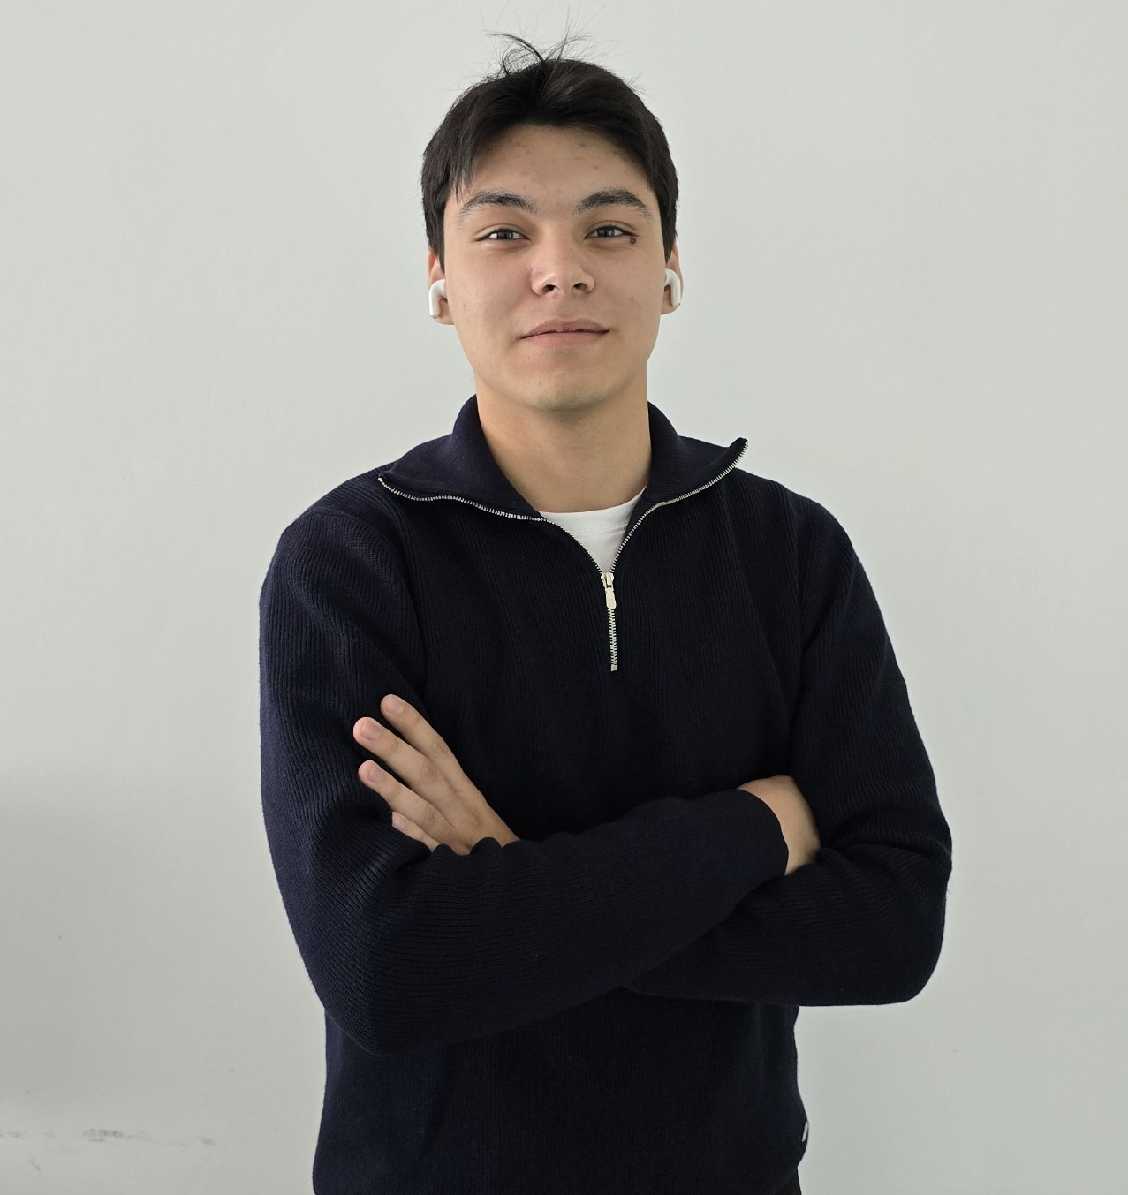
Команда
ХАКАТЯТА
Алмат
Бекзодбек
Лидер · Full-Stack
Разработчик · AI
Координация проекта
n8n автоматизация
Vue.js + Laravel 13
API интеграции
UI/UX и тестирование
Claude AI (Haiku)
Архитектура системы
Обработка данных

Slide 14

Спасибо за внимание!

